Slide 1
Operating System
Chapter 5: Device Management
宫晓利
Department of Computer Science, NanKai University
Email: gongxiaoli@nankai.edu.cn

Slide 2

Architecture of Device Management System
进程如何简单易用的操作设备？如何在多个进程之间共享设备？
Application level
User Process
Operating System
Hardware Abstract Level
I/O Software
Device Driver
Interrupt Handler
I/O Hardware
Physical device
Controler
Status Reg
CMD Reg
Data Reg
设备如何与系统中的软件交互？如何在简化多种多样的设备的管理？

Slide 3
Categories of Devices
Classified by Function
Storage device: Temporarily or permanently
I/O device: Human-Computer interactive
Communication device: Data exchange and transfer
Classified by Data management method
Block stream: using block in different size as the basic unit for data management
Byte stream: using byte as the basic unit for DM
Classified by Device assignment
Monopolization device: Low-speed I/O device
Sharing device: high-speed I/O device
Virtual device: simulating hardware by software
Classified by working mode
Logical device: data structure maintained by OS
Physical device: different kinds of hardware

Slide 4
Discussion of Devices Management
Complexity of Device
Different devices have different working mode
Different devices use different data format
Different devices support different interfaces
Important issues about devices
Speed: the bottleneck of computer
HCI: operation mistake caused by user
Compatibility: device-independent & OS-independent
Key strategy of device management
Efficient and reasonable: harmonize the speed difference between CPU, RAM and devices. Control and manage devices in more efficient way.
Convenient: compatible, safe and stable
Standardization: the basement of IT industry

Slide 5

Purpose of Devices Management
Device-independent programming interface
Hide the difference between hardware components
Provide simple and universal control methods for user
Maintain the safety and stability of user process
Efficient management strategy
Allocation and releasing: like process scheduling
Performance enhancement: improve data transferring speed and make devices more adaptive for CPU and RAM
Protection: internal and external protection, deadlock
Difficulties of devices management
Port address management
Control mode design
deadlock: unreasonable device request or assignment
是这样的张总,
您在家里的电脑上按了ctrl+c，然后在公司的电脑上再按ctrl+v是肯定不行的。
即使同一篇文章也不行。
不不，多贵的电脑都不行。

Slide 6
Introduction of Hardware
Architecture
Physical component: equipment driven by analog signals
Electronic component: controller or adapter that can respond and execute digital instructions
Controller/adapter
Extended slots in mainboard
Registers and data buffer in adapter
Responsibility of adapter
Address translation: map logical address to device port
Data transfer: receive or send needed data
Command execution: convert digital instructions to analog signals to drive physical components
Performance enhancement: apply cache and other method to improve the performance of devices

Slide 7
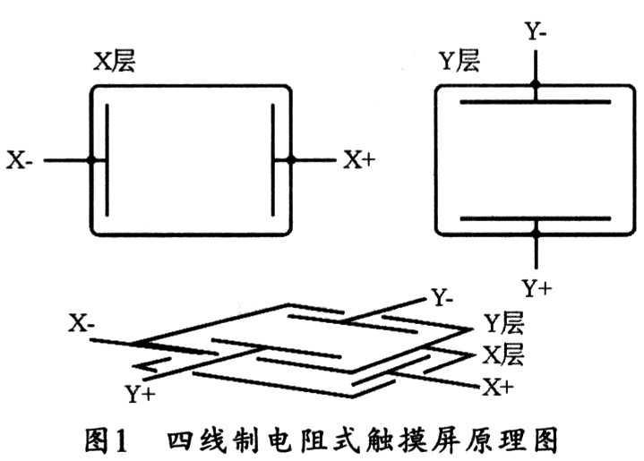
电阻式触摸屏工作原理

Slide 8
Working flow of devices
Steps of hardware working cycle
Startup, self-check, running, result-check and error-handle
Device port
Status registers: stores current status of devices
Instruction registers: stores received instructions
Data buffer: stores the needed data
Communication mechanism between CPU and devices
Set the content of status and instruction registers
Devices execute the instructions, or accomplish data communication
Devices inform CPU via interrupt after the job is done
Sample: IBM floppy driver
Instruction set: read, write, seek, format, etc.
Parameters : set by CPU, stored in device registers
Bit stream: CPU sends data bit by bit, the floppy driver arranges the bits into byte in data buffer, and performs necessary check

Slide 9
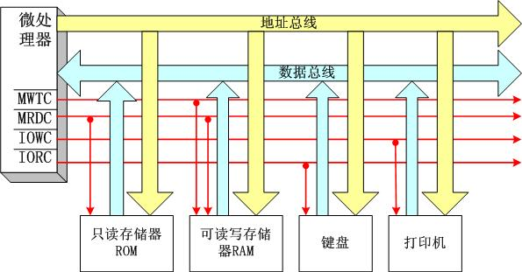
Communication between CPU and devices

Slide 10
How to access devices?
I/O port
ID of the devices’ registers
Computer maintains a I/O port list for I/O communication
Disadvantage: separates memory space and devices’ registers
Memory-mapped I/O
All devices’ registers are mapped into memory space
Each register is assigned a unique memory address
Advantage: uniform address format

Slide 11
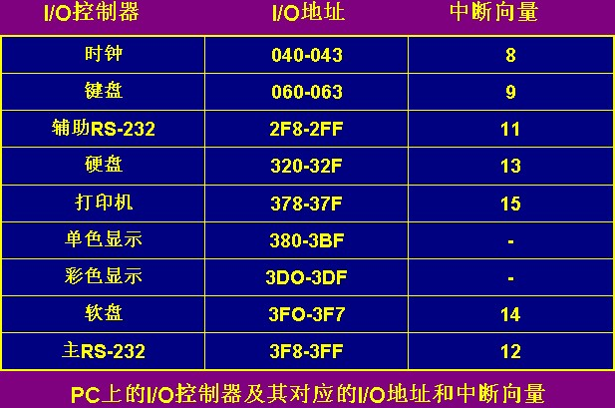
Dependent address : I/O port
Advantages
Separate I/O address from memory address, special I/O instructions are designed to access I/O port
It is very easy to distinguish I/O access and memory access, the cost of management is little
Disadvantage
Only simple instructions can be used for I/O communication, complex I/O programming is difficult
The programming model and address-mapping method are different, it is not convenient for programmers

Slide 12
Memory-mapped I/O
Advantages
Treat I/O address as a part of memory address, an global address space is generated
The difference between I/O and memory is hidden, programmer can design complex I/O program
I/O address can be protected efficiently
Disadvantage
It is difficult for hardware to distinguish the address of memory and I/O devices
The cost of management is higher, and it is more complex under double-bus or multi-bus architecture

Slide 13
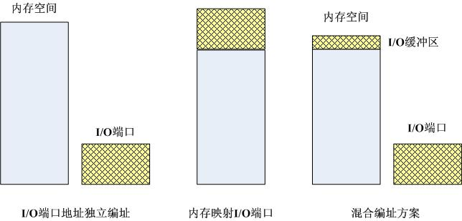
Memory-mapped I/O
Data buffer is mapped into memory space ;
Registers are identified by unique I/O port.
Real Sample: Pentium

Slide 14
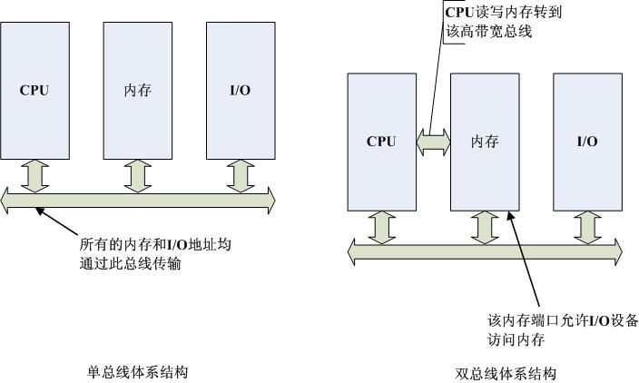
How to access devices---BUS

Slide 15
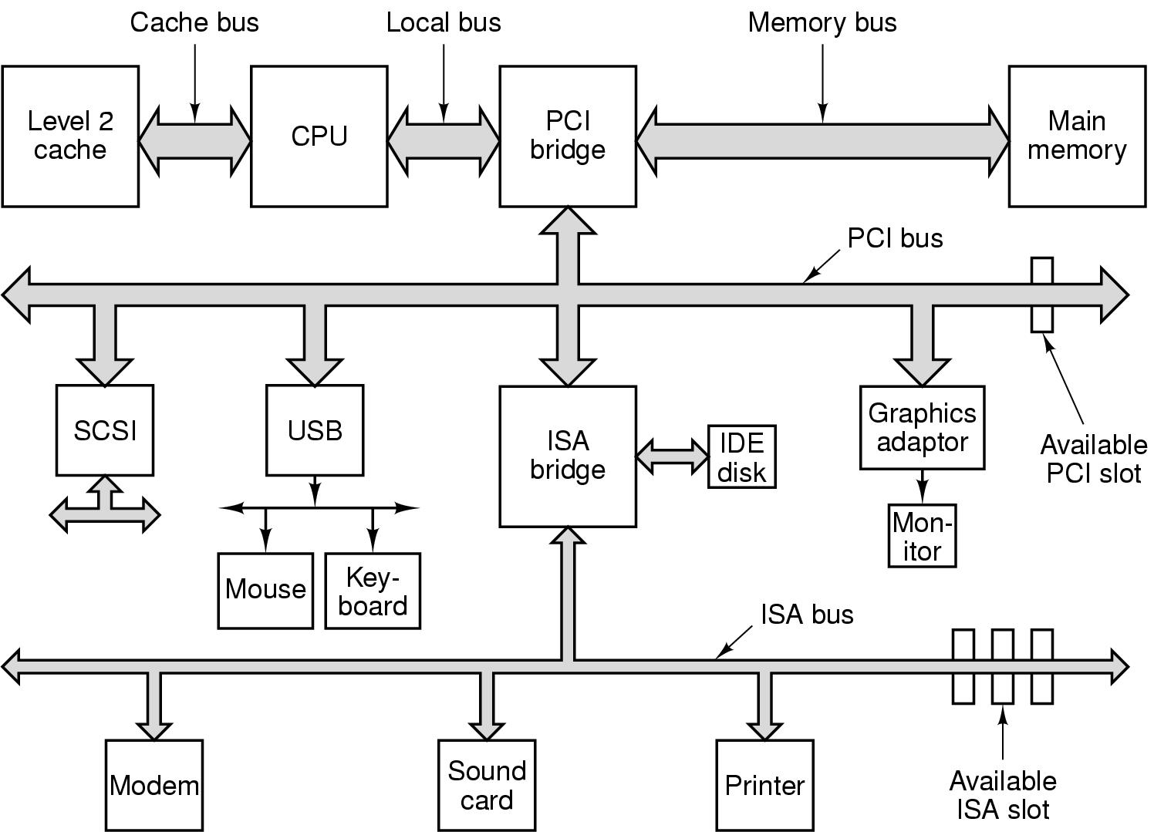
How to access devices---BUS

Slide 16
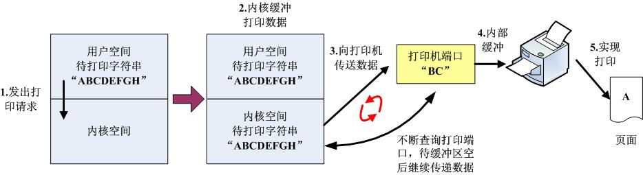
Working mode of devices: busy waiting
Special kernel process sends the data to device port;
The process checks the port repeatedly until the port is available and sends rest data;
The user process continues run after the kernel process is finished;
Disadvantage: CPU is wasted too much

Slide 17
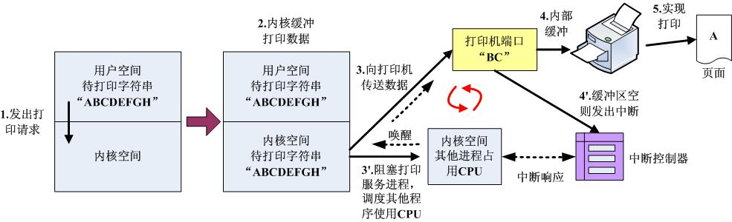
Working mode of devices: interrupt
Special kernel process sends the data to device port;
The process goes to sleep and CPU will run other processes;
The device send interrupt to CPU after the data buffer is empty;
The kernel process is waked up and send the rest data
Disadvantage: frequent interrupts are time-consuming

Slide 18
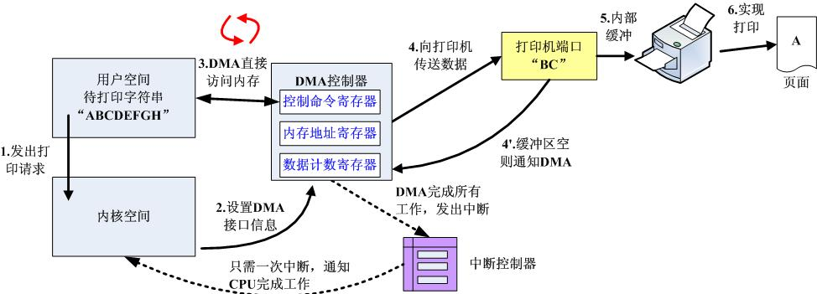
Working mode of devices: DMA
User process causes a CPU trap, the special kernel process sets the registers in device and exits;
Device read data from memory directly;
The device send interrupt to CPU after the job is done;
The user process is waked up and continues run

Slide 19
Details of DMA
Internal structure of DMA
Single-path: only one suite of registers, only one I/O device can be controlled
Multiplex-path: several suites of registers, multiple I/O devices can be controlled at same time
DMA Scheduling: switch among multiple channels
Working mode of DMA
Data transfer mode: word-at-a time VS block mode
Cycle stealing: DMA requests bus for a word and get it
Burst mode: DMA get bus and start a series of data transfer
Fly-by mode: DMA tells devices controller to send the data to memory directly
Device-to-device and memory-to-memory: DMA get the word from device/memory and send it to the target address
Address used in DMA
Physical address: MMU is located in CPU
Virtual address: MMU is located in memory
Buffering: eliminate the speed difference between devices
Is DMA necessary?

Slide 20
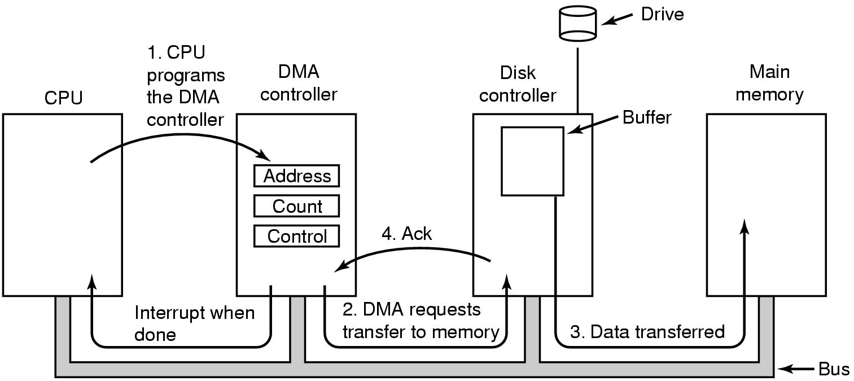
４．直接存储器访问方式
外设与存储器之间可以用DMA方式直接传递数据。
ＤＭＡ传送操作步骤
20

Slide 21
I/O channel
Disadvantage of DMA
Slow and simple, can’t support complex I/O programming
Introduction of I/O channel
Special chips (PU) are used to manage I/O devices
Character-multiplex-channel, selection-multiplex-channel, group-multiplex-channel
I/O channel share memory with CPU and work separately with CPU
Structure of I/O channel
CAW: address register, stores the address of I/O channel program in memory
CCW: command register, stores the current I/O command
CSW: status register, stores the status of I/O operation result
CDW: data register, data buffer

Slide 22
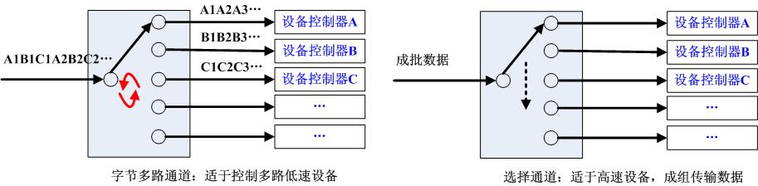
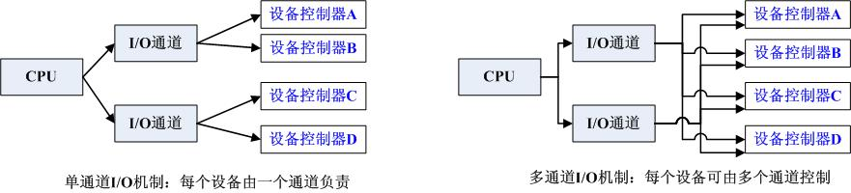
I/O channel

Slide 23
Introduction of I/O software
Synchronous blocking VS asynchronous transfer
Blocking: user program will suspend until I/O operation is done
Data transfer: CPU is working asynchronously until the interrupt arrives
Error handling
Hardware-level error handling: executes by devices
High-level error handling: return status to higher level and processed by kernel/user programs
Uniform naming
Concept of device-independence
Mapping name with I/O devices address
Buffering
How to maintain data buffer and control data transferring based on buffer
Allocation and releasing of devices
How to realize I/O devices sharing?
How to avoid dead-lock?

Slide 24
Levels of I/O software
Request
Respond
Naming, protection, sharing
User process
Device
independence
System call libraries, daemon process such as spooling
Handle I/O interrupt
driver
Error handling, registers setting
interrupt
Hardware

Slide 25
Interrupt
How to control I/O devices by user?
User process requests I/O and blocked
Device driver start I/O operation and blocked
I/O device finish operation and send interrupt
Device driver finish and user process is waken up
Working flow of interrupt
Hardware-level error handling: executes by devices
High-level error handling: return status to higher level and processed by kernel/user programs

Slide 26
在中断形成之后必须在软件中完成以下步骤:
保存没被硬件保存的所有寄存器
为中断服务程序设置上下文（运行环境）
为中断服务程序设置栈
应答中断控制器, 再次开放中断
寄存器从被保存的地方复制到进程表中
运行中断服务程序
为下次要运行进程设置ＭＭＵ上下文
装载新的进程寄存器
开始运行新进程
26

Slide 27
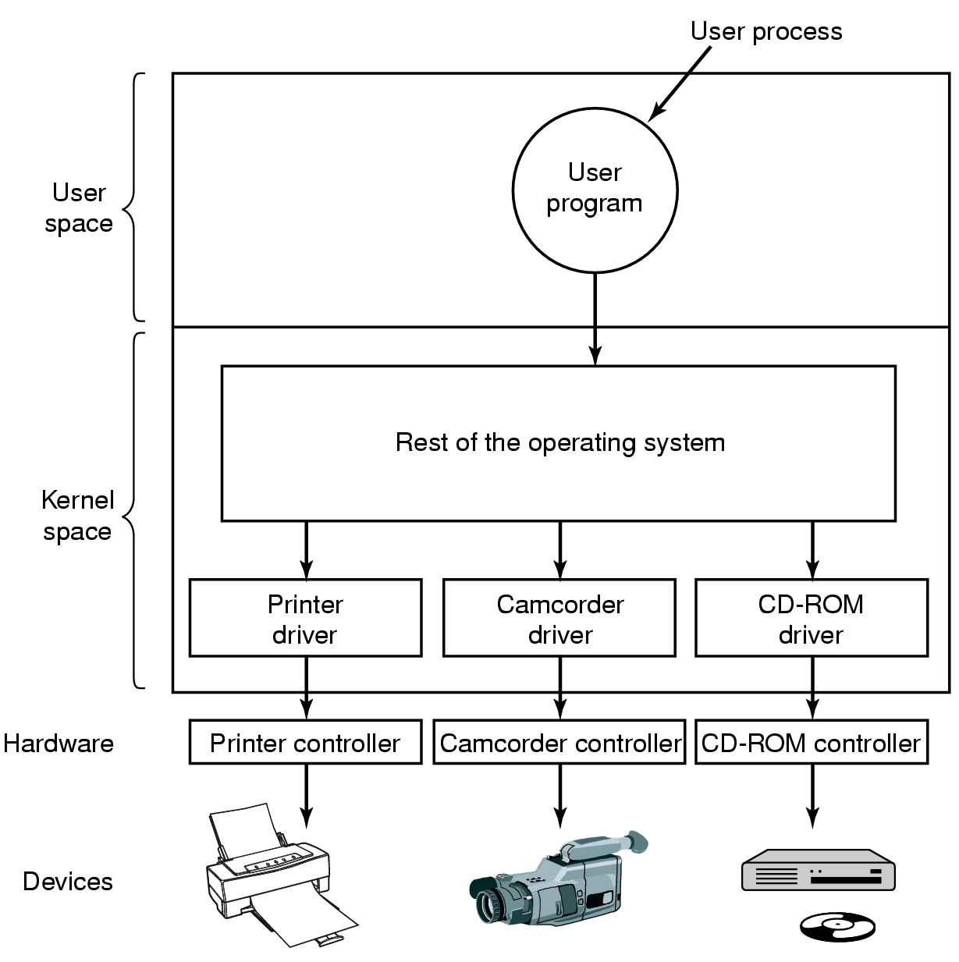
设备驱动程序
对设备执行操作进行控制的代码是设备驱动程序！
设备驱动程序的逻辑位置被指明
驱动程序与设备控制器之间通过总线完成通信
27

Slide 28
Device driver
Introduction of device driver
Instructions to control device controller
Device driver always treated as kernel process
OS provide uniform interfaces to abstract driver
Device driver: static library or dynamic library
Working flow of device driver
Receive and check the parameters sent by high-level process
Check device and start device
Configure registers of device
Receive the status of I/O operations
Important issues of device driver
Synchronous blocking VS running-without-delay
Reentrant: the complexity of driver
Hot pluggable system and memory requests:

Slide 29
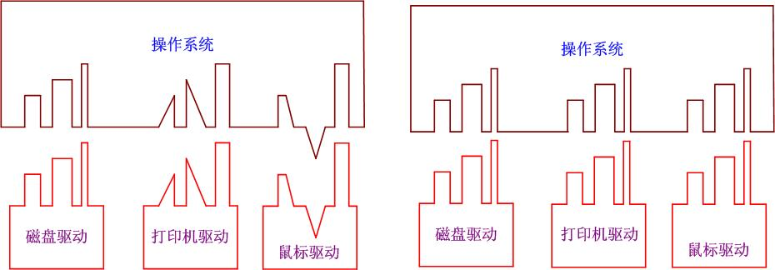
Device driver

Slide 30
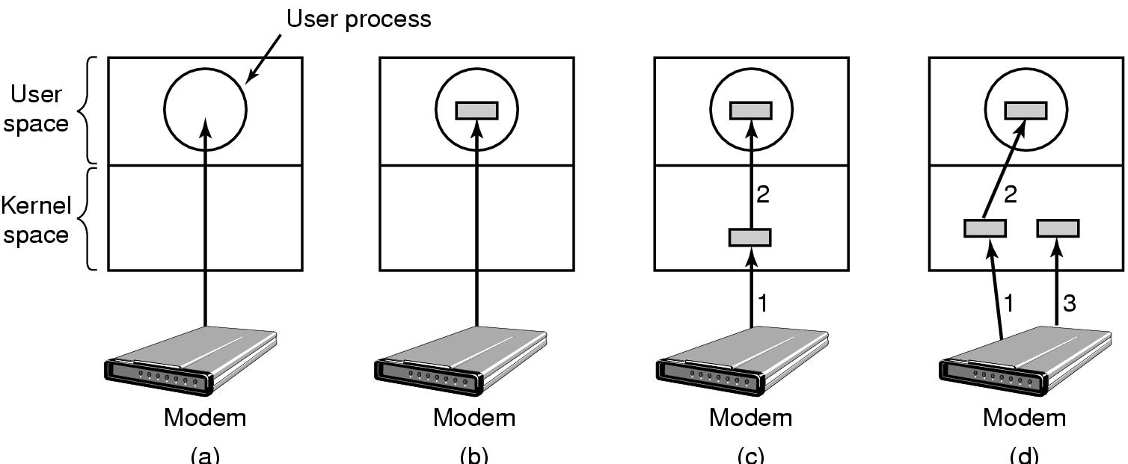
２）引入缓冲的方式
(a) 无缓冲输入
(b) 缓冲区放在用户空间
(c) 缓冲区在核心空间，然后被复制到用户空间
(d) 在内核空间有双缓冲区
30

Slide 31
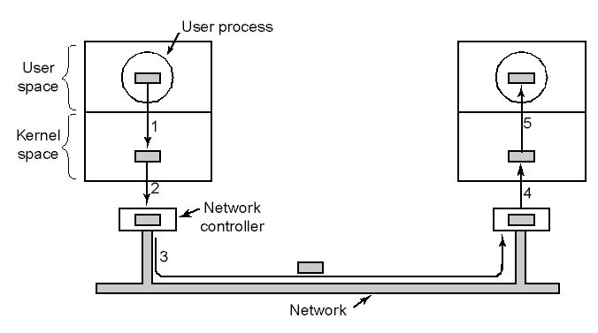
3）如何适当地使用缓冲
关于在网络中多次复制一个数据包的问题
缓冲技术在I/O控制中使用很普遍，但数据传递中太多的缓冲会影响到系统性能．
31

Slide 32
Ｉ/O中的错误报告问题
建立I/O错误处理机制，尽量将错误在底层处理
分别处理不同的错误（如编程错误／Ｉ/O设备错误）
分配与释放专用设备
根据设备使用特性建立分配与释放原则（独享设备／共享设备），直接释放或队列管理．
建立与设备无关的数据传递格式
不同设备数据传递格式不同，但须用软件隔离此特性，使上层软件不必考虑设备访问中的这一特性，如访问块大小的转换。
32

Slide 33
I/O software in User space
SDK/DDK or libraries for programming
Hide the details of device driver and make it simple for user to access I/O devices
Such as “cout”, ”print”……
Spooling and daemon
Virtual device for users
Buffering and scheduling for device sharing

Slide 34
Spooling工作原理
预输入模块：将作业输入到输入井中；
缓输出模块：将作业结果缓冲式输出到独享设备上；
作业调度模块：控制作业从输入井中取数，向输出井中送数；
输入、输出井：在磁盘上开辟的两个 “井”区域。
34

Slide 35
5.4 磁盘管理
磁盘是一种外设，CPU和内存访问速度比磁盘快若干个数量级，磁盘系统的性能对整个系统性能有重要影响，磁盘设备管理的目标就是提高磁盘的访问速度和安全性。从以下几方面讲：
1. 磁盘硬件及访问性能
2.RAID
3.CD-ROM
4.可刻录／可重写ＣＤ
5.ＤＶＤ
6. 磁盘格式化问题
7.磁盘访问调度策略
35

Slide 36
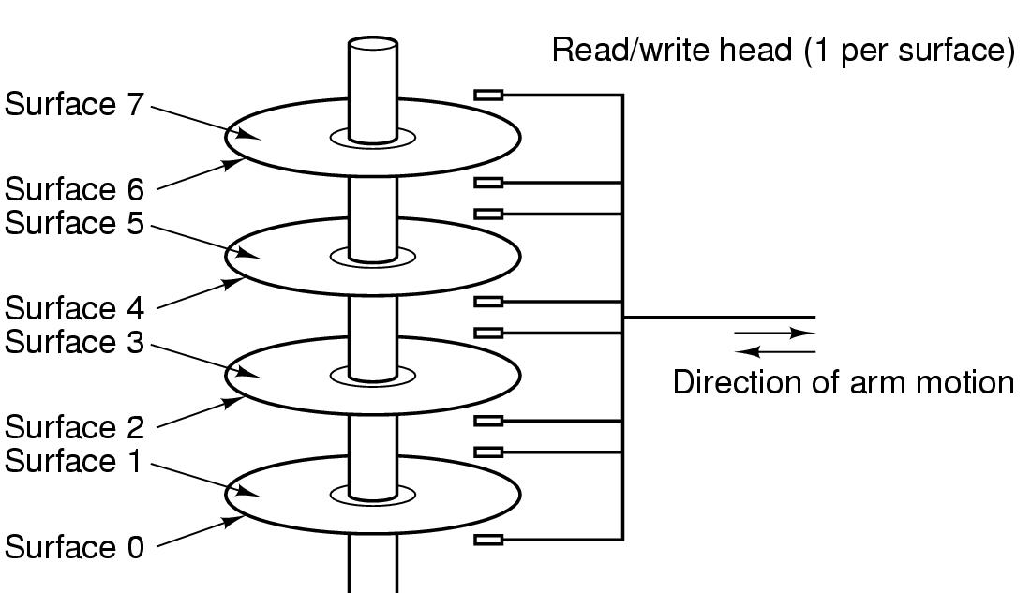
1. 磁盘硬件及访问性能
柱面定位时间：磁头移动到指定柱面的机械运动时间；
旋转延迟时间：磁盘旋转到指定扇区的机械运动时间；它与磁盘转速相关，如：软盘转速可为600r/m(每分钟转速)，硬盘可为10000r/m。
数据传送时间：从指定扇区读写数据的时间。
36

Slide 37
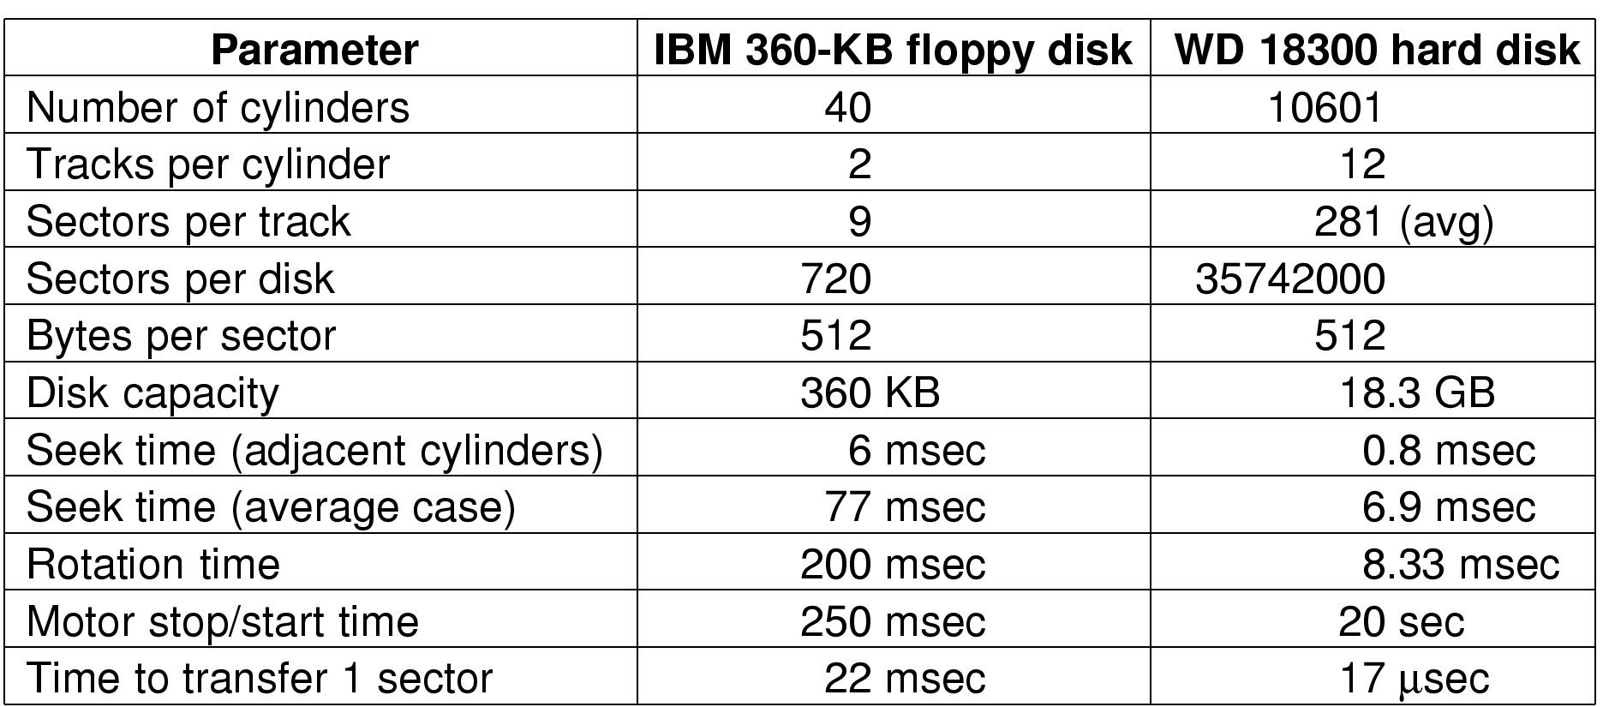
典型软盘与硬盘参数对比
37

Slide 38
柱面定位（寻道）时间在访问时间中是主项，合理组织磁盘数据的存储位置可提高磁盘I/O性能。
例：读一个128KB大小的文件：
(1)文件若由8个连续磁道(每磁道32个扇区)上的256个扇区构成：
20ms+(8.3ms+16.7ms)*8=220ms;
其中，柱面定位时间为20ms，旋转延迟时间为8.3ms，32扇区数据传送时间为16.7ms；
(2)文件若由256个随机分布的扇区构成：
(20ms+8.3ms+0.5ms)*256=7373ms;
其中，1扇区数据传送时间为0.5ms；
随机分布时的访问时间为连续分布时的33.5倍。
38

Slide 39
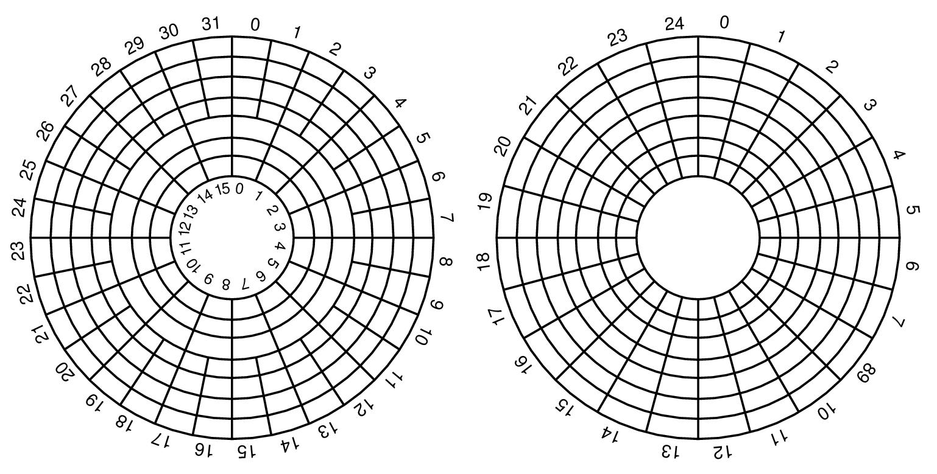
磁盘的物理及虚拟几何规格知识
盘商将有两个环带的物理几何规格虚化成统一环带的几何规格，便于OS的识别。
39

Slide 40
2． RAID（Redundant Array of Inexpensive Disks)
RAID研究目标：通过多个并行组件获得额外的磁盘访问性能，实现多个独立的I/O请求可以并行处理，前提是数据信息存放在不同的磁盘中。
RAID包含了0-5个层，它们具有不同的设计结构。其中共同点是：
1）RAID是一组物理磁盘驱动器，OS将它看成单个。
2）数据分布在物理驱动器阵列中。
3）用冗余的磁盘空间保存奇偶检验信息，使数据具有可恢复性。
40

Slide 41
具体的RAID分层特性
1. RAID0没有用冗余数据提高性能，而是用将数据存储在磁盘阵列中，提高数据访问的并行性。
2. RAID1-5使用冗余数据，但其采用方法不同。
41

Slide 42
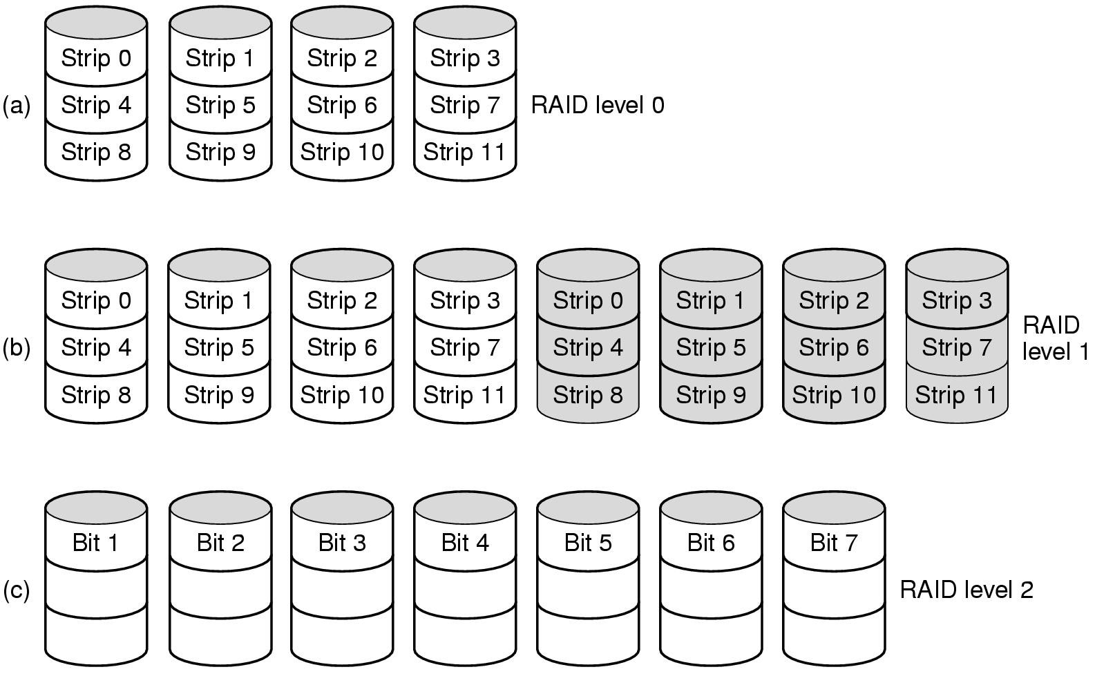
0-2级RAID结构
备份和使用的设备对ＯＳ是隐藏的，由RAID控制器完成并行操作．
42

Slide 43
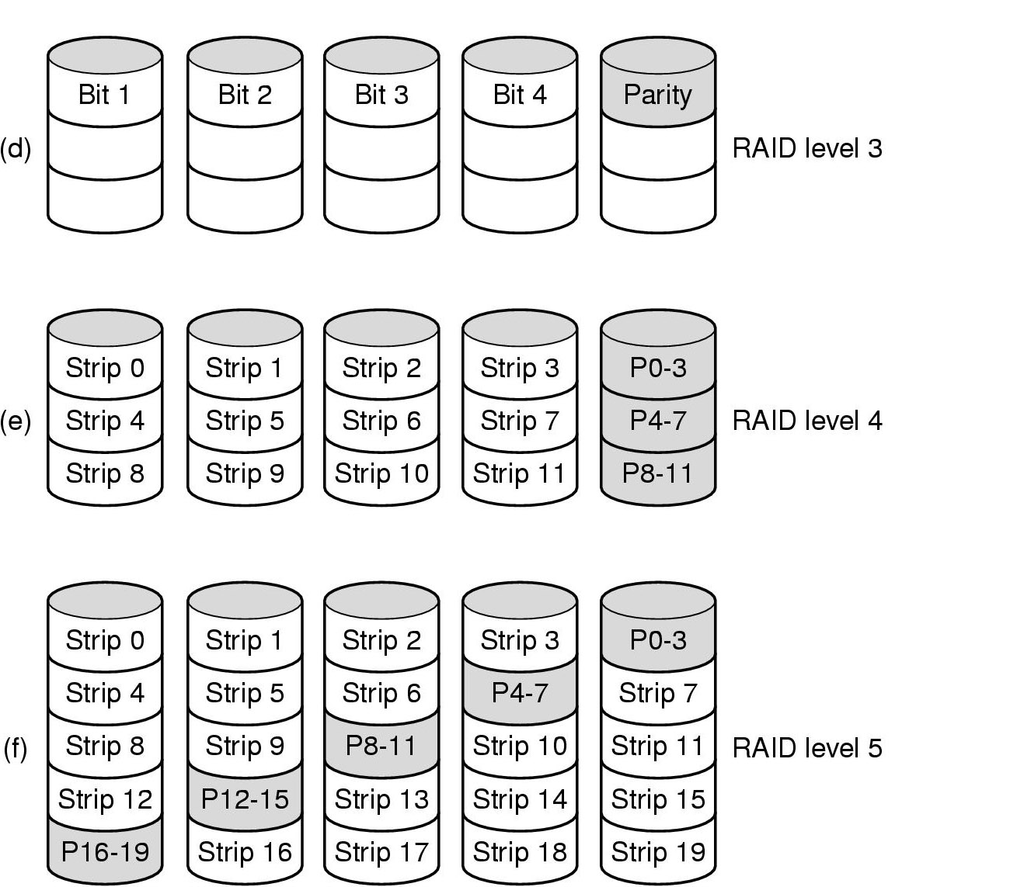
３－５级RAID结构
43

Slide 44
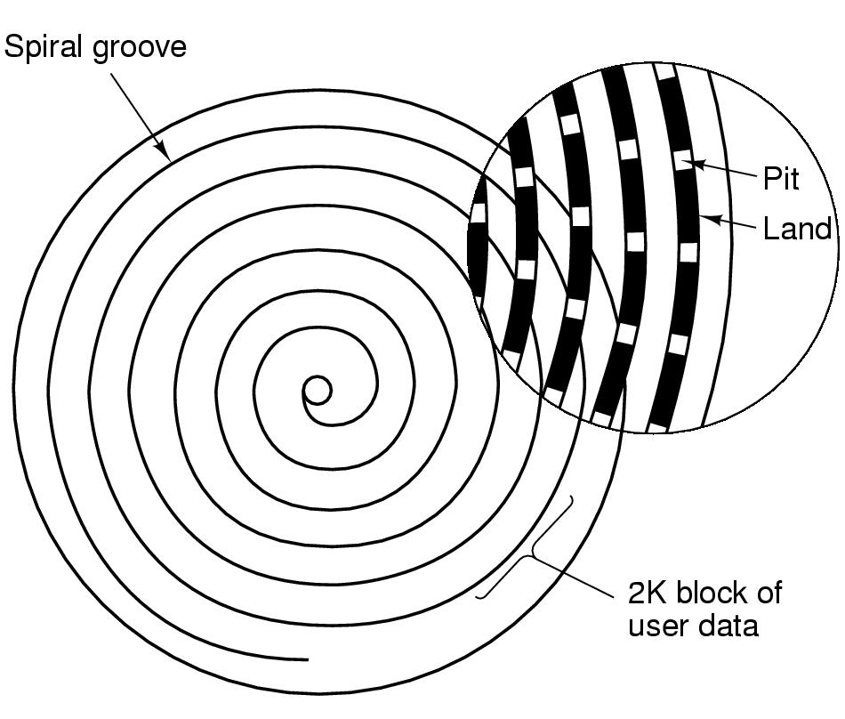
3.CD-ROM
压缩光盘与CD-ROM是聚碳酸酯盘，其记录结构相同，但精度要求不同．用凹痕和槽脊记录０／１码，凹痕间距相同但访问内外螺旋槽时的旋转速度要求不同．
44

Slide 45
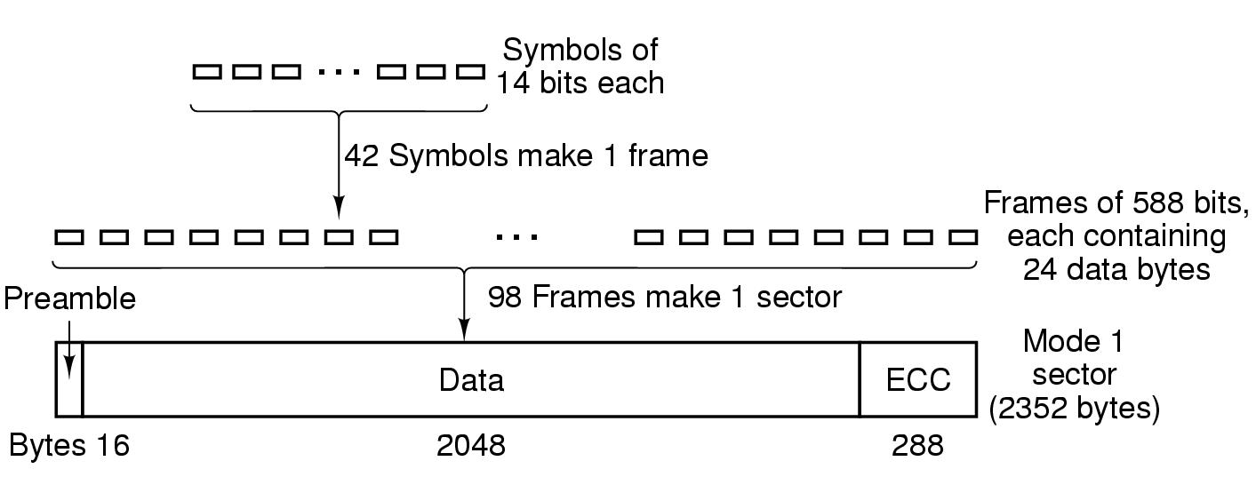
CD-ROM上的逻辑数据布局格式
45

Slide 46
CD-ROM文件系统协议：IS9660
一层：
文件名／目录名：８个大写字符，文件名有扩展名
目录嵌套：８层
文件存放方式：连续
-------这种要求可以使多种OS识别，DOS，UNIX
二层：
文件名：最多３２个字符
三层：
文件存放方式：不连续的
46

Slide 47
4．可刻录可重写CD
可刻录盘CD-R包含一个0.6mm宽的凹槽引导激光进行写操作，利用物理材料和光学原理形成；需要一种特殊的光盘驱动器实现对这种盘的读写；可以一次写也可以多次追加写．
可重写盘CD-RW采用特殊的物理材料制成，配有特殊的光盘驱动器（具有三种不同功率的激光），完成写盘、重写盘、读盘操作．
47

Slide 48
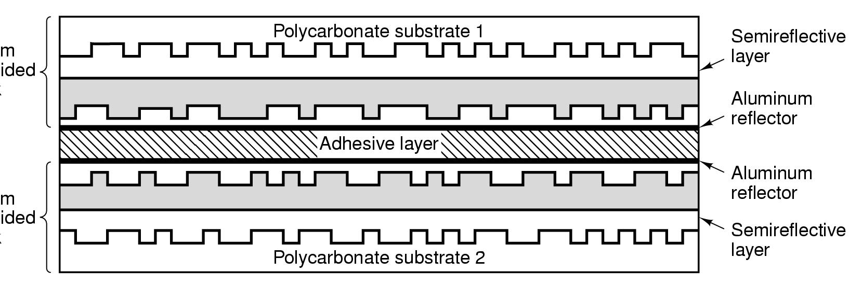
5.ＤＶＤ
Digital Versatile Disk（数字通用光盘）与CD结构类似，但溶进了新技术：
凹痕更小
螺旋更密
采用红色激光
为了增加存储容量还定义了双层双面格式：
48

Slide 49
6．磁盘格式化问题
磁盘可用之前要做格式化，首先是对磁盘做低级格式化，实现在磁盘中划出一系列的同心磁道，每个磁道中包含若干个扇区，扇区格式为：
包含冗余信息用来恢复读错误
用特殊位指明扇区开始，包含柱面及扇区的说明信息
49

Slide 50
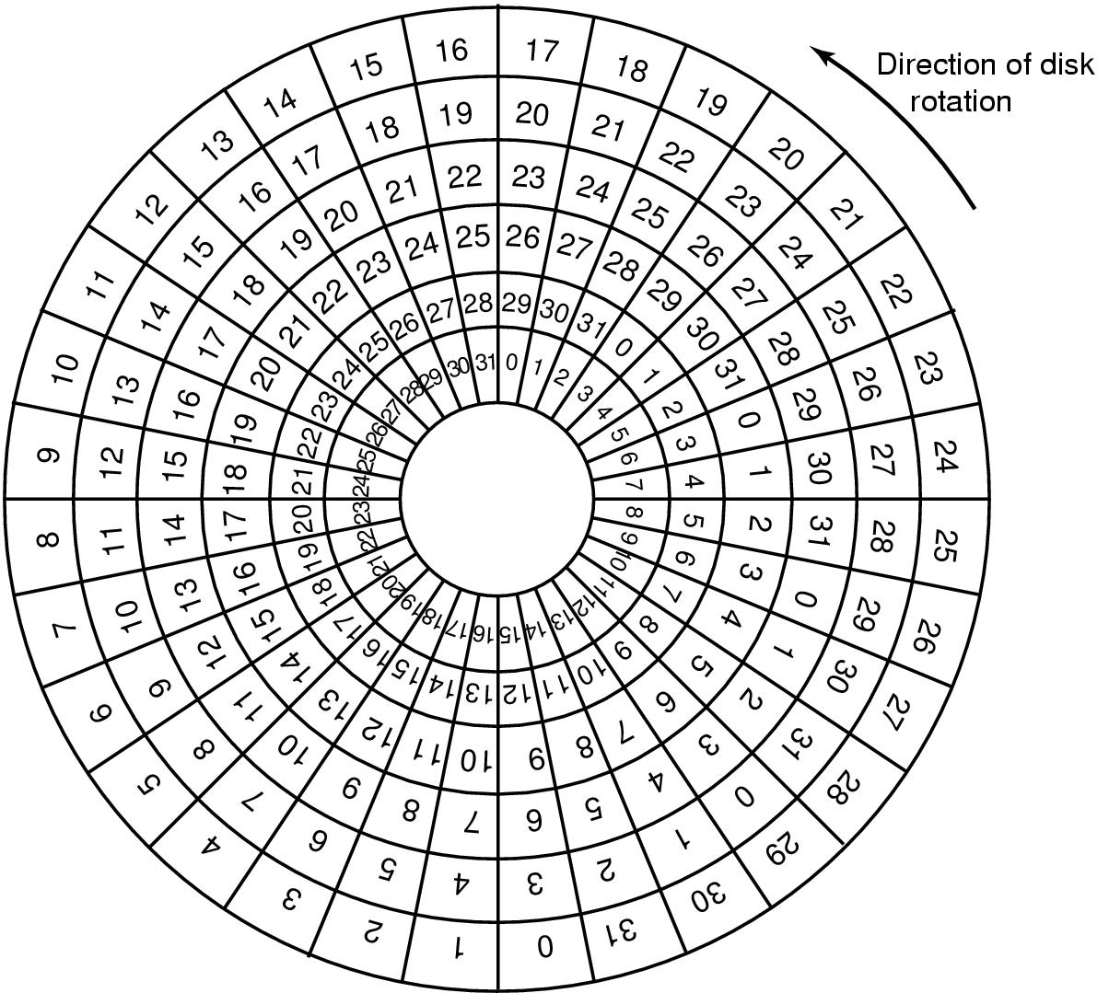
低级格式化中的柱面斜进技术可提高磁盘访问效率：
磁盘中还会有一些备用扇区用来顶替硬盘中的坏扇区，因此磁盘总量不是一个准确的数据．
50

Slide 51
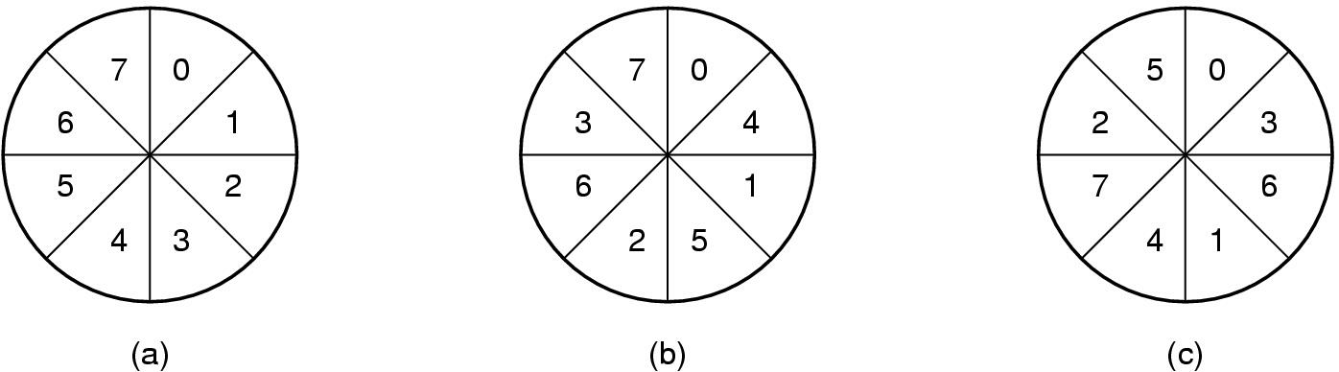
格式化磁盘时扇区编号方式：
(a) 无交错编号，读连续扇区时需要大缓存；
(b) 单交错编号，使控制器有一定的时间完成传递；
(c) 双交错编号，适合复制过程较慢的控制器。
控制器若能缓存整个磁盘信息，则无需交错。
51

Slide 52
对磁盘做分区及高级格式化
磁盘分区是对磁盘使用的大格局划分，每个分区可以当作一个独立的盘使用。通常规定0扇区中包含主引导记录，包含引导代码和分区表，分区表中说明每个分区的起始扇区和大小。
为了使磁盘分区可用，要对其进行高级格式化。期间完成引导块、空闲区、根目录、空文件系统的建立；确立文件系统的格式等项工作。
52

Slide 53
7. 磁盘访问调度策略
来自不同进程的磁盘I/O请求会构成一个随机分布的请求队列。对磁盘访问包含了三个因素：
１）磁头臂移到柱面的时间（寻道）
２）等待扇区到位时间（旋转延时）
３）数据传输时间
磁盘调度的主要目标就是减少请求队列对应的平均柱面定位时间。
53

Slide 54
算法描述：
先进先出算法（FIFO）：按进入队列的先后分配磁盘。体现公平。
优先级算法（PRI）：按请求进程的优先级分配磁盘。满足进程性能需要。
后进先出算法（LIFO）：后进入请求队列的进程先分配。符合局部性原理，可使资源利用率较高。
54

Slide 55
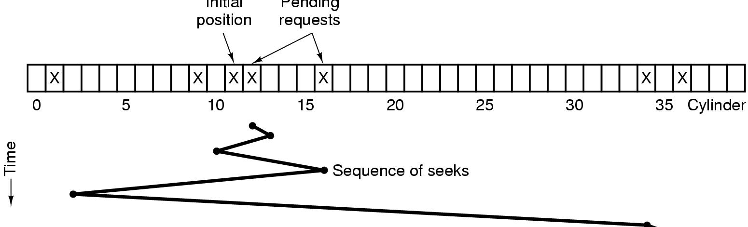
短查找时间优先算法（SSTF）：按磁头臂移动最小距离优先分配磁盘。磁盘使用率高，分配快。
55

Slide 56
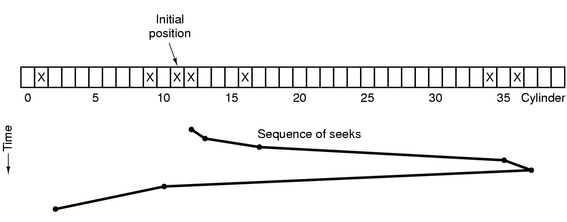
扫描(SCAN)算法：磁头沿一个方向移动，并为请求进程分配磁盘，然后反方向移动再进行分配。保证队列中不出现饿死情况。（或称电梯法）
56

Slide 57
循环扫描(C-SCAN)算法：磁头沿一个方向移动，并为请求进程分配磁盘，到头后返回重新移动。可减少等待时间。
N步扫描(N-step-SCAN)算法：把磁盘I/O请求队列分成长度为N的段，每次使用扫描算法处理这N个请求。当N=1时，该算法退化为FIFO算法。
双队列扫描(FSCAN)算法：请求队列分成两个，一个用做处理，一个用做存放新到请求。
57

Slide 58
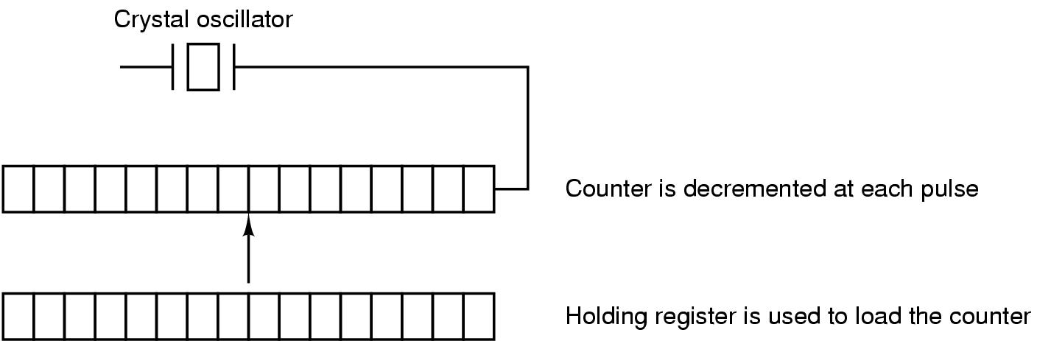
5.5 时钟
１．时钟硬件
可编程时钟的构成
晶体震荡器可以产生周期的脉冲信号
保存寄存器用来加载时钟计数器的值
计数器在每个脉冲到来时做递减操作
时钟主要用于计算机系统中的工作同步。
58

Slide 59
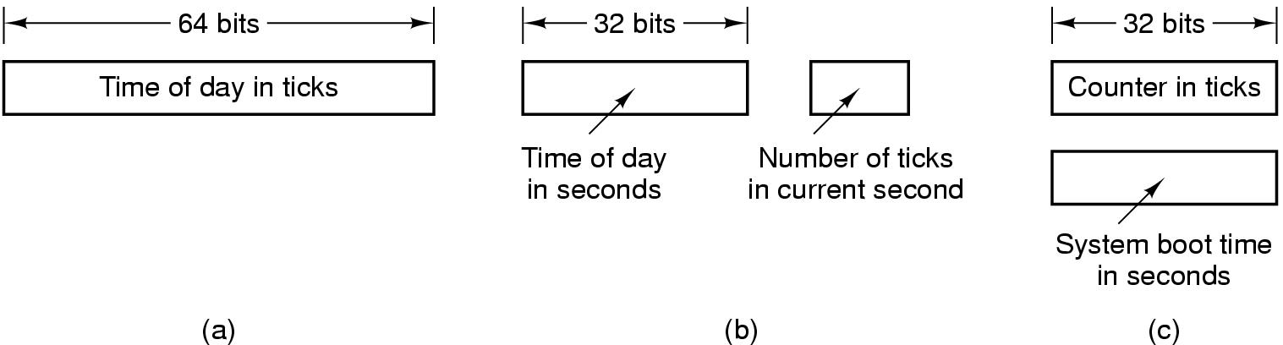
２．时钟软件
时钟软件的任务：
维护日时间
防止进程超时
对cpu使用情况记帐
处理用户进程的alarm系统调用
提供系统内部监控定时器
完成监控和统计信息收集
维护日时间的方法：
59

Slide 60
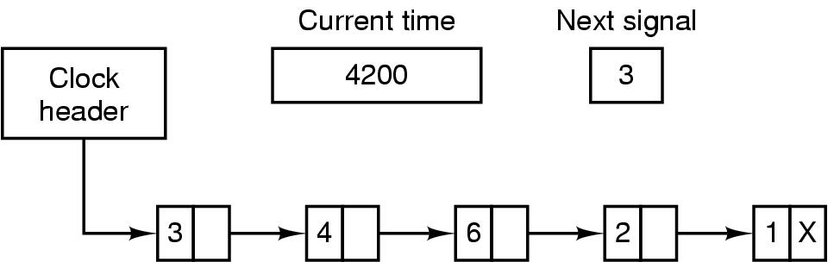
用单个物理时钟模拟多个虚拟定时器
系统会需要多个定时处理，常用一个时钟模拟多个定时器：
60

Slide 61
３．软定时器
用于时间中断的辅助时钟，可用软定时器实现：
满足特定的应用程序需要
当应用程序定时器频率高时用时钟完成不合适
软定时器可以避免产生中断：
内核运行返回到用户模式之前检测软定时器是否满
若满就执行被调度的事件，无须切换到内核态
完成后软定时器复位准备下一次使用．
61

Slide 62
5.6 用户界面
键盘、鼠标、显示器组成用户界面支持设备，GUI很普及。
GUI的四要素：window, Icon, Menu, Pointing device
GUI软件可以在用户级实现（UNIX),也可以在系统级实现（Windows).
1.硬件
键盘：以串口／并口／USB口与主机相连；中断方式，由驱动程序完成键盘信息转换
鼠标：是定位设备，以相对位移方式报告
屏幕：在内存中有一片区域描述屏幕显示中的每一位
62

Slide 63
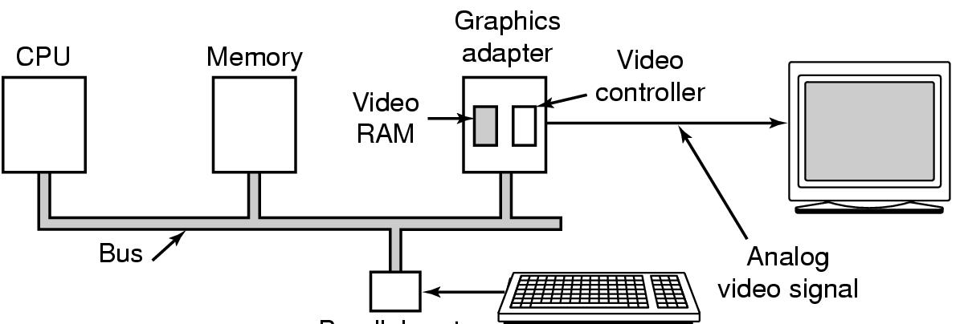
对于使用内存映射的显示器，其驱动程序可以直接将输出信息写入视频RAM中．
Parallel Port
63

Slide 64
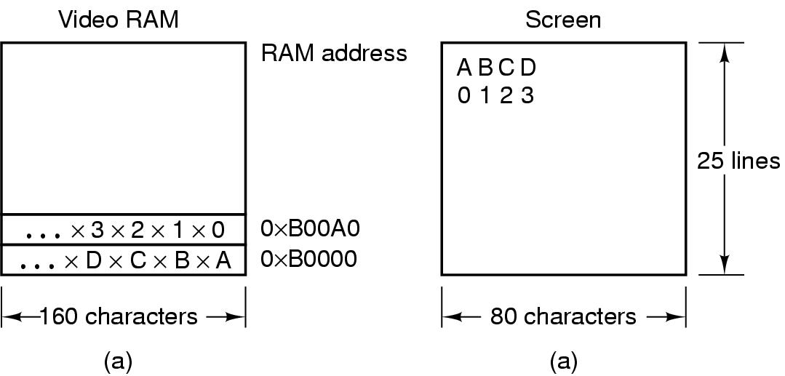
字符模式的显示方式：
单色显示视频RAM映射
对应的屏幕显示
64

Slide 65
２．输入软件
键盘驱动程序传送一个字符
驱动程序将接收信息转换成一个字符
使用一种给定的ASCII表
针对不同的输入语言需要做调整
许多操作系统支持加载键盘映射（keymap)及代码页（code page)
65

Slide 66
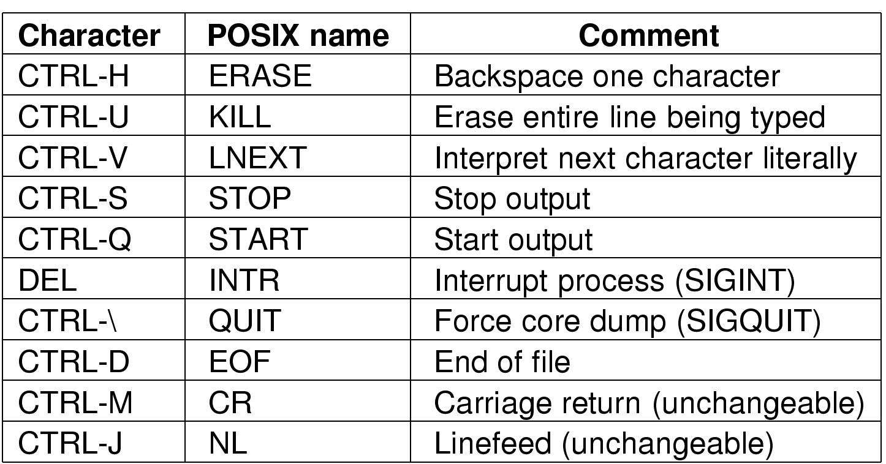
对一些特定输入字符的处理应包含在输入软件中，下图是POSIX规定的特殊处理字符:
66

Slide 67
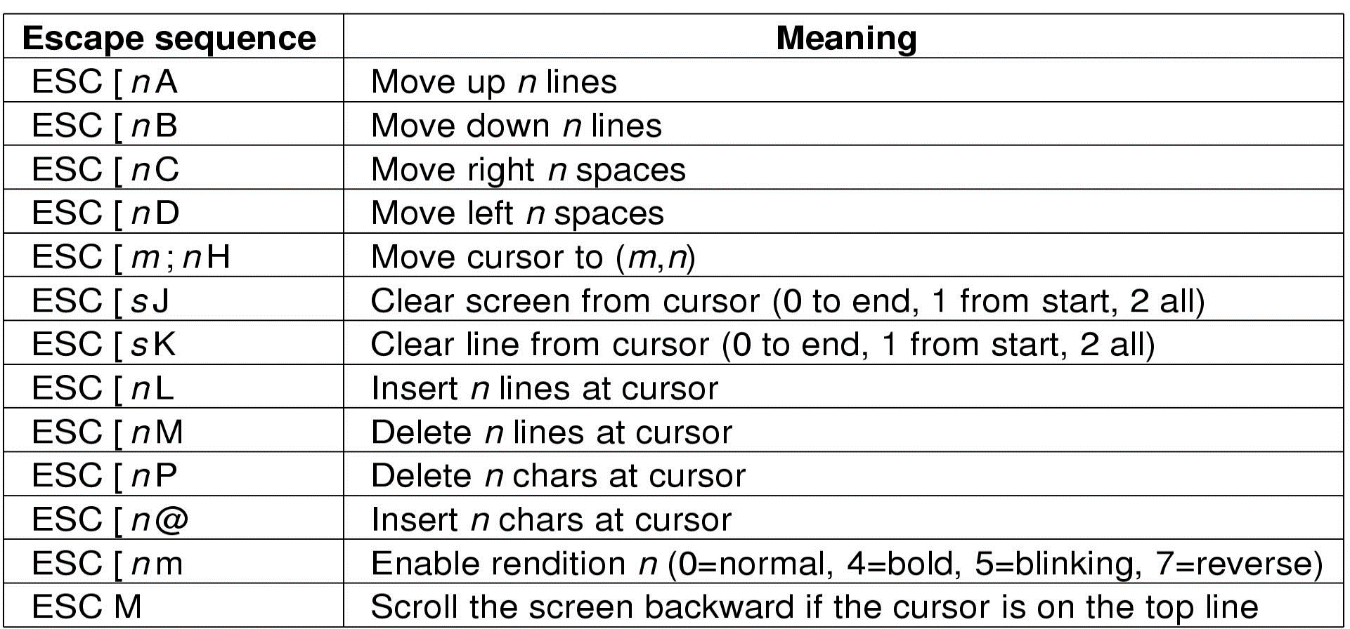
3. 输出软件
一般的文本输出（字体、大小、颜色不变）较简单，但做屏幕编辑时会较复杂，需要一系列命令移动光标，这些命令称为转义序列。较著名的是ANSI转义标准。
67

Slide 68
举例，转义序列在终端驱动程序接收输出时的应用：
用户提出在一个文本编辑窗上完成的操作是：删除第3行中的内容，然后将第4行后的内容向前提一行。这时编辑器需通过串行端口向终端发送以下转义序列：
ESC[3:1 H ESC[0 K ESC[1 M
实现的动作是：
1）将光标移动到第3行头；
2）擦除一行内容；
3）删除当前空行，使后面行向上移一行
68

Slide 69
5.7 网络终端与图形界面
１.X-window系统
是一种独立于硬件的操作环境，提出符合TCP/IP协议的Ｘ－协议通用图形标准．
其运行与操作系统无关，移植性好
支持自由风格和逻辑多屏工作站
采用Client/Server方式工作，在X-Window中包含一个客户程序提交显示请求，包含一个服务程序完成显示服务．
69

Slide 70
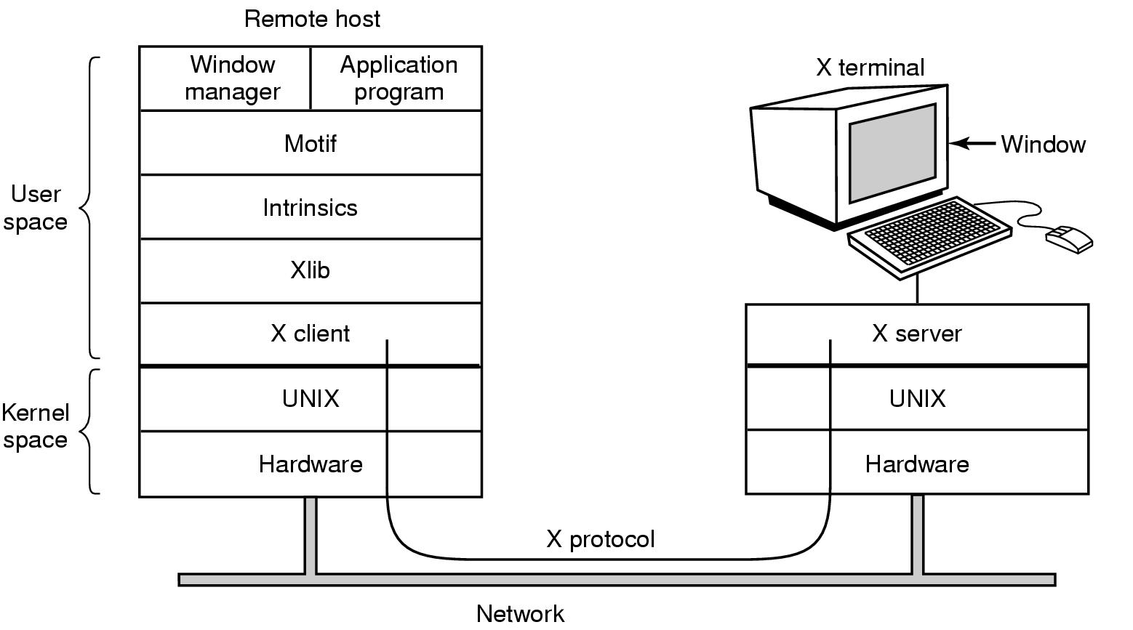
X server与X client不在同一机器上的X-Window系统结构：
当在同一机器上运行时，X client是使用X库与X server进行会话的应用程序。
70

Slide 71
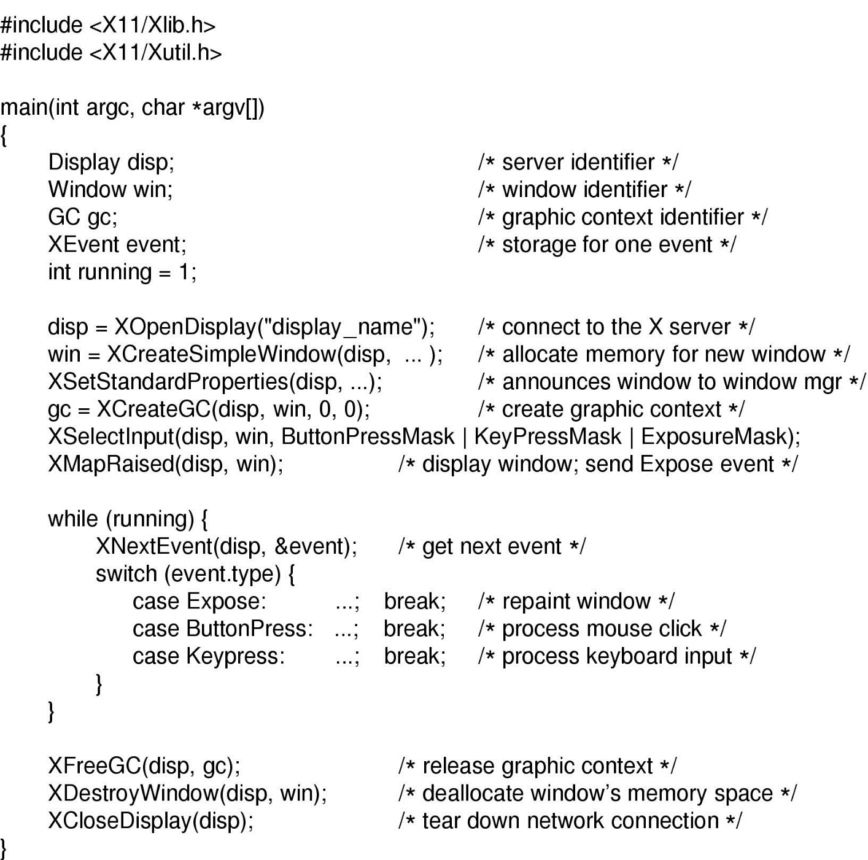
应用程序框架（图5-38）：
71

Slide 72
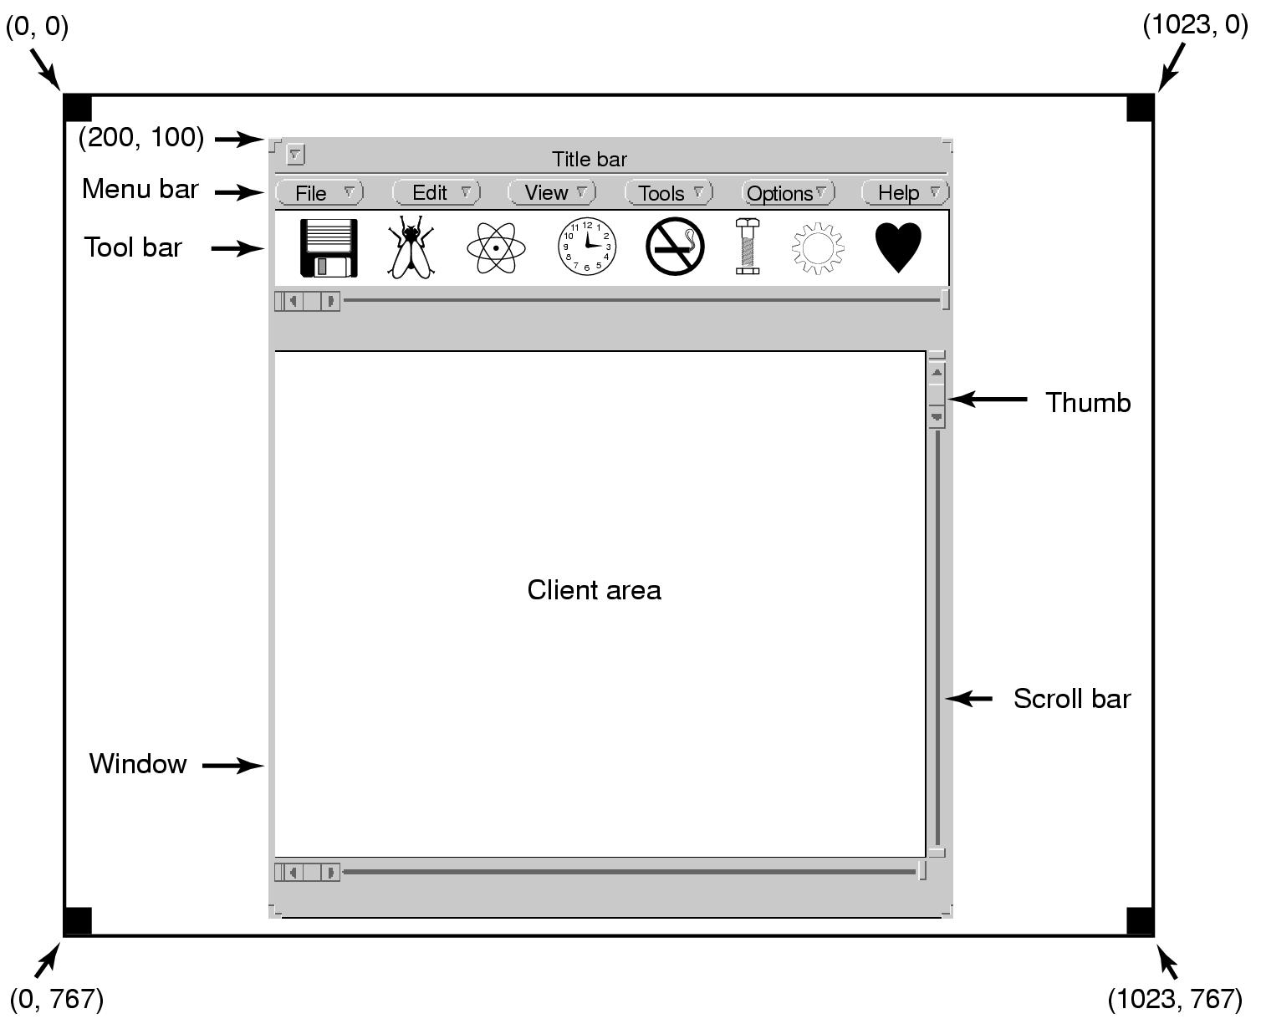
2.图形用户界面
一个典型的图形界面窗口，程序框架见图5-40
72

Slide 73
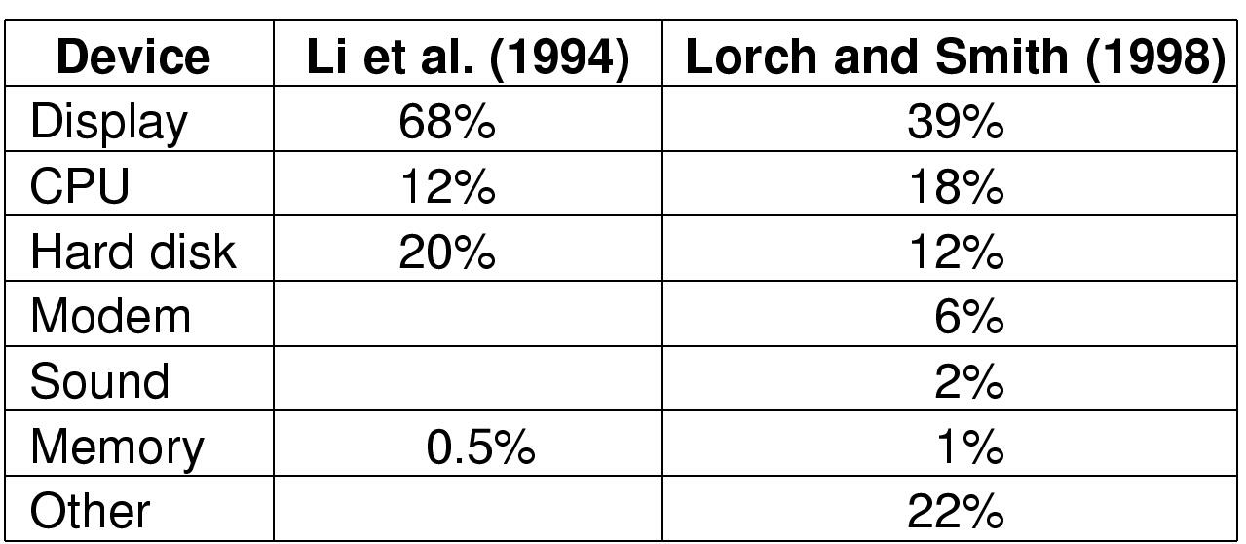
5.8 电源管理
笔记本计算机各部件耗电情况：
前3个是重要的耗电资源。
73

Slide 74
Windows的电源管理：
Windows建立了一个电源管理机制ACPI;
电源管理需要底层硬件符合ACPI标准;
ACPI为系统和设备定义了不同的能耗状态，从S0（正常工作）到S5（完全关闭）
电源消耗：计算机系统消耗的能源
软件运行恢复：计算机系统回复到正常工作状态时软件能否恢复运行
硬件延迟：计算机系统回复到正常工作状态的时间延迟
74

Slide 75
Windows 2000/XP电源管理具体策略
电源管理器是系统电源策略的所有者，因此整个系统的能耗状态转换由电源管理器决定，并调用相应设备的驱动程序完成，电源管理器根据以下因素决定当前的能耗状态
系统活动状况
系统电源状况
应用程序的关机、休眠请求
用户的操作，例如用户按电源按钮
控制面板的电源设置
设备驱动程序可以独立地控制设备的能耗状态
75

Slide 76
Thanks for your time! Questions & Answers

